Slide 1


Vakalarla Hipoglisemik Hastaya Yaklaşım
Doç. Dr. Şafak AKIN
Sağlık Bilimleri Üniversitesi, Gülhane Tıp Fakültesi, Gülhane SUAM
Endokrinoloji ve Metabolizma Hastalıkları Bilim Dalı
8. ANKARA ŞEHİR İÇ HASTALIKLARI VAKA TOPLANTILARI
Notes:
Ayırıcı tanı ağırlıklı
Semptomlar ve acil tedavi yok
Tip 2 diyabet tedaviisne bağlı hipoglisemi yok

Slide 2
Kapsam dışı konular:
Diyabet tedavisine bağlı hipoglisemiler
Neonatal hipoglisemi
Konjenital nedenler

Slide 3
Glukoz Homeostazı
İNSÜLİN
(anabolik)
GLUKOZ
GLUKAGON
(katabolik)
Serum Glukozunu artırmak
Glukoneogenez
Glukojenoliz
Lipoliz
Karaciğer ketoasid üretimini
Serum Glukozunu azaltmak
Glukoneogenez
Glukojenoliz
Lipoliz
Karaciğer ketoasid üretimini
Proteoliz
Glukagon salınımı

Slide 4
Glukoz Homeostazı
İNSÜLİN
(anabolik)
GLUKOZ
GLUKAGON
(katabolik)
Serum Glukozunu artırmak
Glukoneogenez
Glukojenoliz
Lipoliz
Karaciğer ketoasid üretimini
Glukozu azaltmak
Glukoneogenez
Glukojenoliz
Lipoliz
Karaciğer ketoasid üretimini
Proteoliz
Glukagon salınımı

Slide 5
Glukoz Homeostazı
İNSÜLİN
(anabolik)
GLUKOZ
GLUKAGON
(katabolik)
Glukozu arttırmak
Glukoneogenez
Glukojenoliz
Lipoliz
Karaciğer ketoasid üretimini
Glukozu azaltmak
Glukoneogenez
Glukojenoliz
Lipoliz
Karaciğer ketoasid üretimini
Proteoliz
Glukagon salınımı

Slide 6
Glukoz Homeostazı
GLUKOZ
İNSÜLİN
KORTİZOL
GLUKAGON
BÜYÜME HORMONU
KATEKOL-AMİNLER
HİPOGLİSEMİ
Notes:
Sıkı bir denge var

Slide 7
HİPOGLİSEMİ
Glukoz üretimi azalır
Glukoz tüketimi artar

Slide 8
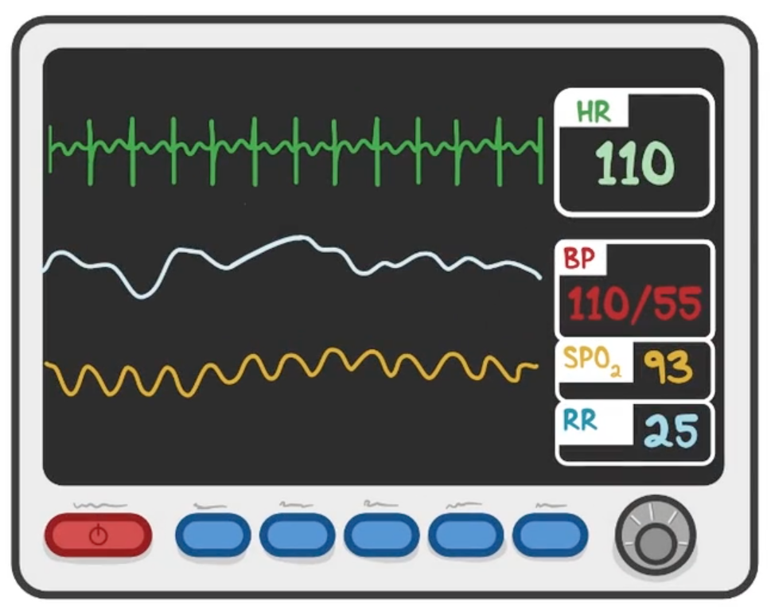
Hipoglisemik Vaka
Genel durumu nasıl?
Genel durumu iyi
  Semptomlar
  Hikaye
  Fizik muayene
  Glukoz
Notes:
Stable-unstable

Slide 9
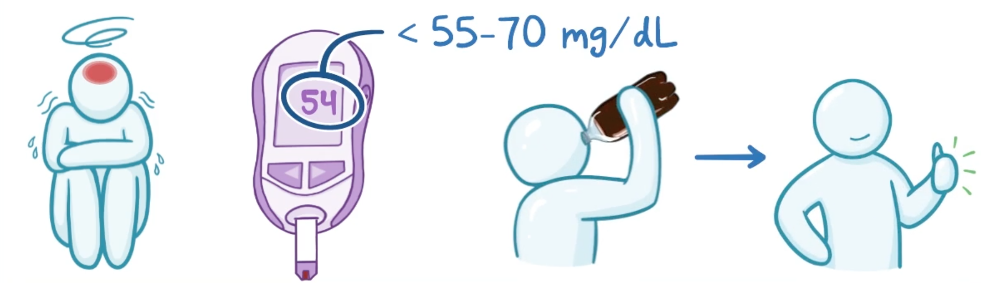

Whipple Triadı
Semptom
Glukoz
Tedavi ile semptomların düzelmesi

Slide 10
Whipple Triadı
Semptom
Glukoz
Tedavi ile semptomların düzelmesi

Slide 11
Whipple Triadı
<55 mg/dL
Semptom
Glukoz
Tedavi ile semptomların düzelmesi

Slide 12
Whipple Triadı
<55 mg/dL
Semptom
Glukoz
Tedavi ile semptomların düzelmesi
Notes:
Whiple triadı varsa ortada hipoglisemik gerçek bir durum vardır

Slide 13
Hipoglisemik Durum
Kullanılan ilaçlar
Spontan hipoglisemi
Alkol
İntoksikasyon
İnsülin
OAD
ACEİ
Beta bloker
İndometasin
Hikaye
Fizik muayene

Slide 14
Spontan Hipoglisemi
Reaktif hipoglisemi
İnsülinoma
Non-insulinoma pankreatojen hipoglisemi sendromu (Nesidioblastosis)
İnsülin otoimmün sendrom
Adacık hücre dışı tümörler
Primer adrenal yetmezlik
Hipopituitarizm
Kritik hastalık
Faktisyos hipoglisemi

Slide 15
Spontan Hipoglisemi
Reaktif hipoglisemi
İnsülinoma
Non-insulinoma pankreatojen hipoglisemi sendromu (Nesidioblastosis)
İnsülin otoimmün sendrom
Adacık hücre dışı tümörler
Primer adrenal yetmezlik
Hipopituitarizm
Kritik hastalık
Faktisyos hipoglisemi

Slide 16
Reaktif Hipoglisemi
VAKA-1
45 yaş, kadın hasta, Ankara
Yemekten 2 saat sonrasında halsizlik, terleme, çarpıntı ve baygınlık hissi
Hipotiroidi
Anne ve teyzesi diyabet hastası
Boy: 158 cm, Kilo: 95 kg, VKI: 38.15 kg/m²
Notes:
Daha çok yoğun karbonhidrat tükettiği öğünlerden sonra şikayetleri daha belirgin

Slide 17
Reaktif Hipoglisemi
=Postprandial hipoglisemi
  İdiopatik, en sık
  Kalıtsal fruktoz intoleransı, galaktozemi ve lösin duyarlılığı
  Alimenter
    Bariatrik cerrahi (Roux-en-y gastrik bypass) sonrası gelişen geç dumping sendromu
  Erken diyabet hipoglisemisi?

Slide 18
Reaktif Hipoglisemi
TANI
Semptom varlığında
Glukoz düşük ve bununla uyumlu insulin ve C-peptid düşük
Karışık yemek testi (mixed meal)
Uzamış açlık testi→ Hipoglisemi olmaz
OGTT’nin yeri yok

Slide 19
Reaktif Hipoglisemi
5 saatlik mixed meal test
  En az 3 gün yeterli karbonhidrat alımı
  75 gr ya da 100 gr karbonhidrat
  0, 30, 60, 90, 120, 150, 180, 240, 270 ve 300. dakikalarda
  Glukoz, insülin, c-peptid, proinsülin
  Çok hızlı laboratuvara ulaştırılmalı
Notes:
Buzda
En az 3 gün yeterli karbonhidrat alımı (250 gr/gün)
330 Kcal 13.8 gr protein, 10.8 gr yağ, 44.4 gr karbonhidrat
0, 30, 60, 90, 120, 150, 180, 240, 270 ve 300. dakikalarda
Glukoz, insulin, c-peptid, pro-insülin
Çok hızlı laboratuvara ulaştırılmalı

Slide 20
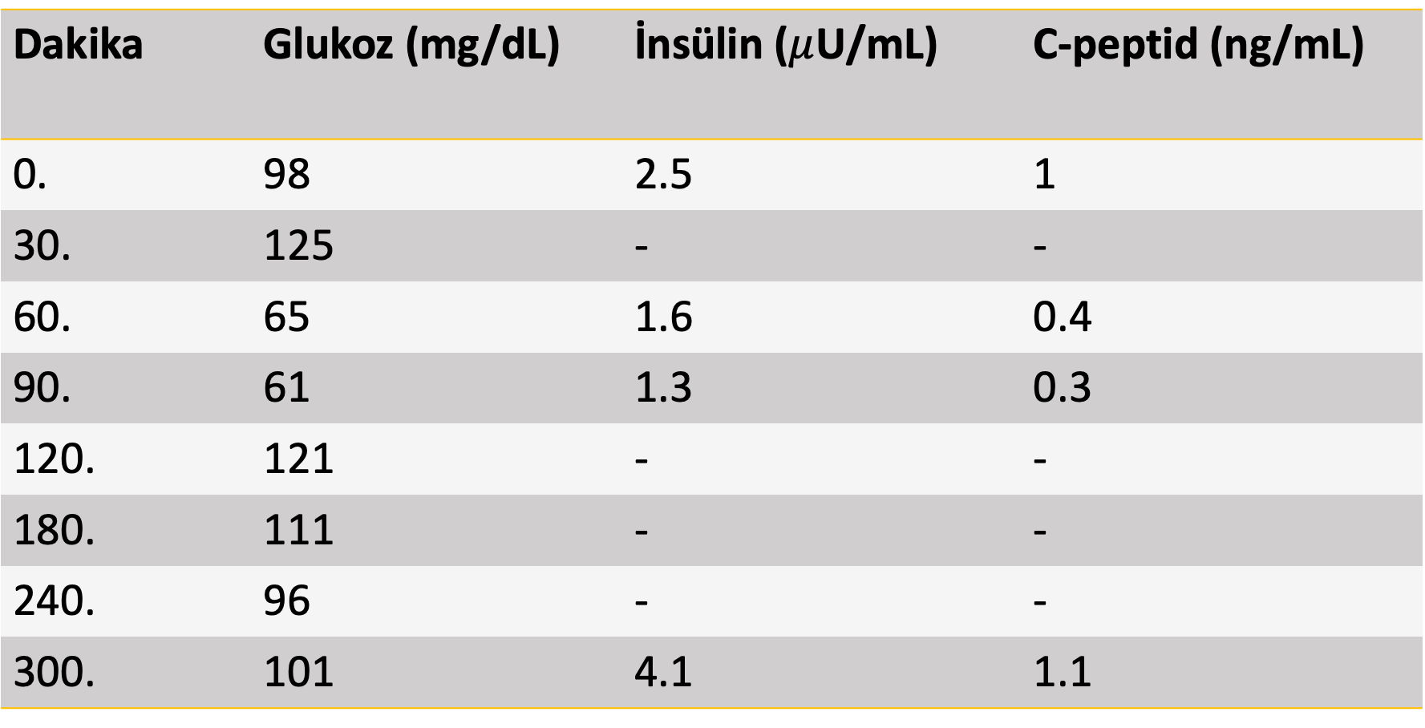
Reaktif Hipoglisemi
Dakika | Glukoz (mg/dL) | İnsülin ($μ$U/mL) | C-peptid (ng/mL)
0. | 98 | 2.5 | 1
30. | 125 | - | -
60. | 65 | 1.6 | 0.4
90. | 61 | 1.3 | 0.3
120. | 121 | - | -
180. | 111 | - | -
240. | 96 | - | -
300. | 101 | 4.1 | 1.1
Notes:
Buzda
En az 3 gün yeterli karbonhidrat alımı (250 gr/gün)
330 Kcal 13.8 gr protein, 10.8 gr yağ, 44.4 gr karbonhidrat
0, 30, 60, 90, 120, 150, 180, 240, 270 ve 300. dakikalarda
Glukoz, insulin, c-peptid, pro-insülin
Çok hızlı laboratuvara ulaştırılmalı

Slide 21
Reaktif Hipoglisemi
5 saatlik mixed meal test
Semptomlar ortaya çıktığı sırada düşük glukoz ve bununla uyumlu insulin ve C-peptid seviyelerinin olması
Sensitivitesi düşük
Fikir birliği yok
Notes:
.

Slide 22
Reaktif Hipoglisemi
TEDAVİ
Düşük karbonhidratlı diyet
Sık ve az miktarda beslenme
Alfa-glukozidaz inhibitörleri

Slide 23
Spontan Hipoglisemi
Reaktif hipoglisemi
İnsülinoma
Non-insulinoma pankreatojen hipoglisemi sendromu (Nesidioblastosis)
İnsülin otoimmün sendrom
Adacık hücre dışı tümörler
Primer adrenal yetmezlik
Hipopituitarizm
Kritik hastalık
Faktisyos hipoglisemi

Slide 24
İnsülinoma
VAKA-2
54 yaş, kadın, Adana
3 yıldır günün herhangi bir zamanı özellikle evde temizlik yaptıktan sonra ya da yürüyüşten sonra olan açlık hissi, terleme, çarpıntı, halsizlik ve sersemlik
Sık sık yemek yeme ihtiyacı
Bir yılda 5 kg kilo alımı

Slide 25
İnsülinoma
VAKA-2
Acil başvurusunda bakılan glukoz değeri 48 mg/dL
Bilinen hastalık yok
Kullandığı ilaç yok
Boy: 163 cm
Kilo: 83 kg
VKI: 31.3 kg/m²

Slide 26
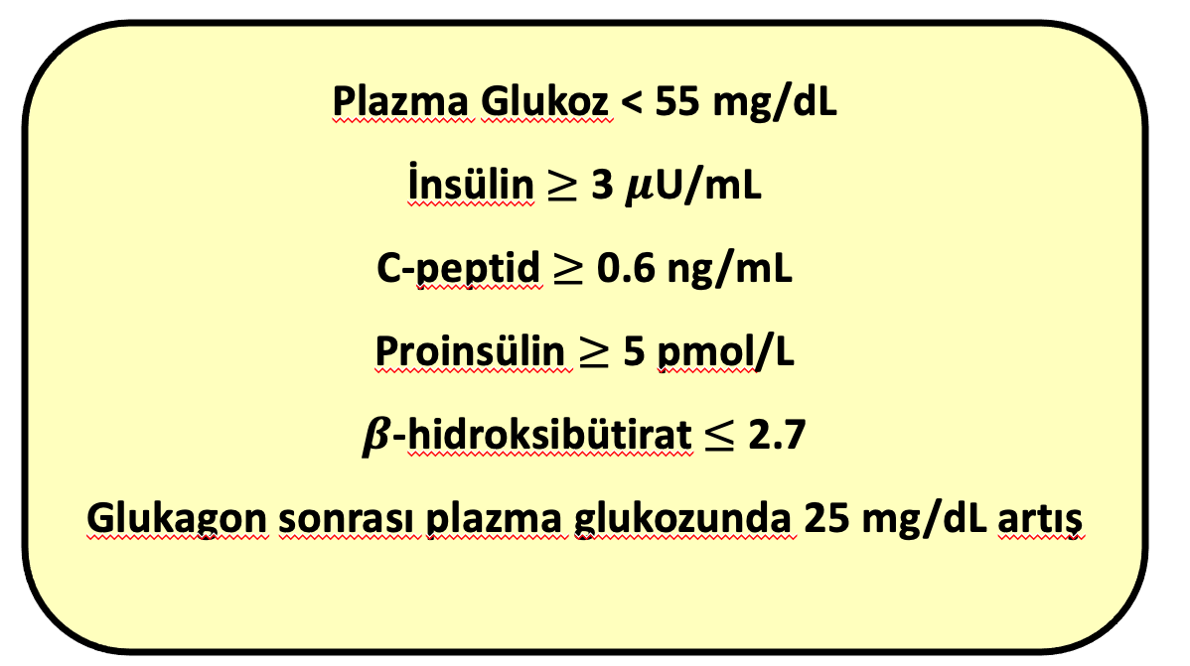
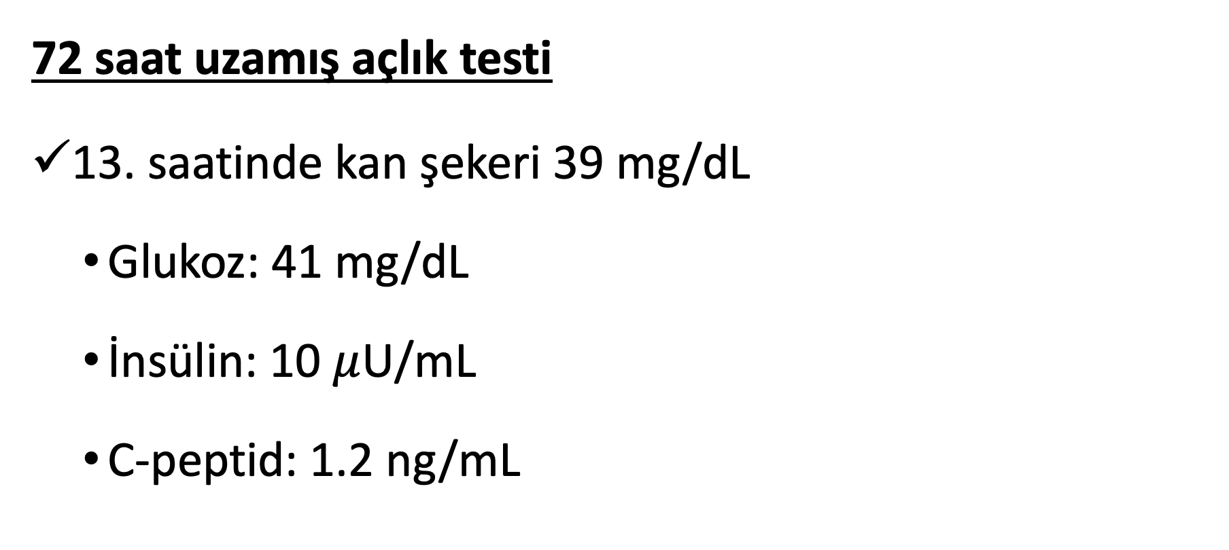
İnsülinoma
72 saat uzamış açlık testi
13. saatinde kan şekeri 39 mg/dL
  Glukoz: 41 mg/dL
  İnsülin: 10 $μ$U/mL
  C-peptid: 1.2 ng/mL

Slide 27
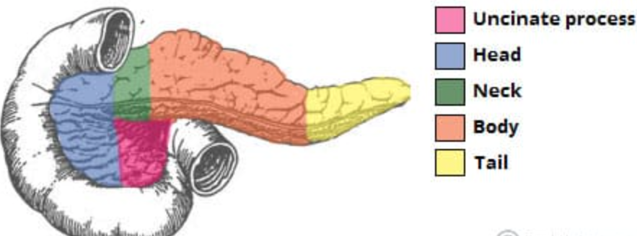
İnsülinoma
Abdomen BT: ‘pankreas unsinat çıkıntıda 13 mm’lik hipervasküler lezyon’
Uncinate process
Baş
Boyun
Gövde
Kuyruk

Slide 28
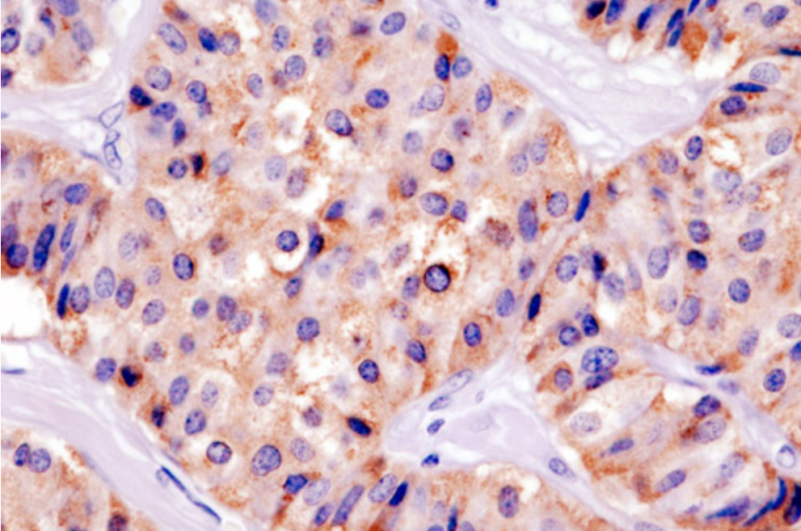
İnsülinoma
Patoloji:
İyi diferansiye nöroendokrin tümör
İnsülin +
Kromogranin A +
Sinaptofizin +

Slide 29
İnsülinoma
0.7-4/milyon/yıl
Benign, soliter, intrapankreatik ve <2 cm
%5-10 MEN1
%5-10 malign
  Bölgesel lenf bezi ve karaciğer metastazı

Slide 30
İnsülinoma
Mayo klinik
  %73 açlık hipoglisemisi
  %6 postprandial hipoglisemi
  %21 hem açlık hem postprandial hipoglisemi
İntermittan insülin salınımı
Rekürren hipoglisemi epizodları

Slide 31
İnsülinoma
Atipik nöroglikopenik özelliklerle başvuru
  Kişilik değişiklikleri
  Uyku bozuklukları
  Görme bozuklukları

Slide 32
İnsülinoma
TANI
72 saatlik uzamış açlık testi
Notes:
48 saatlik test ile %95 tanı

Slide 33
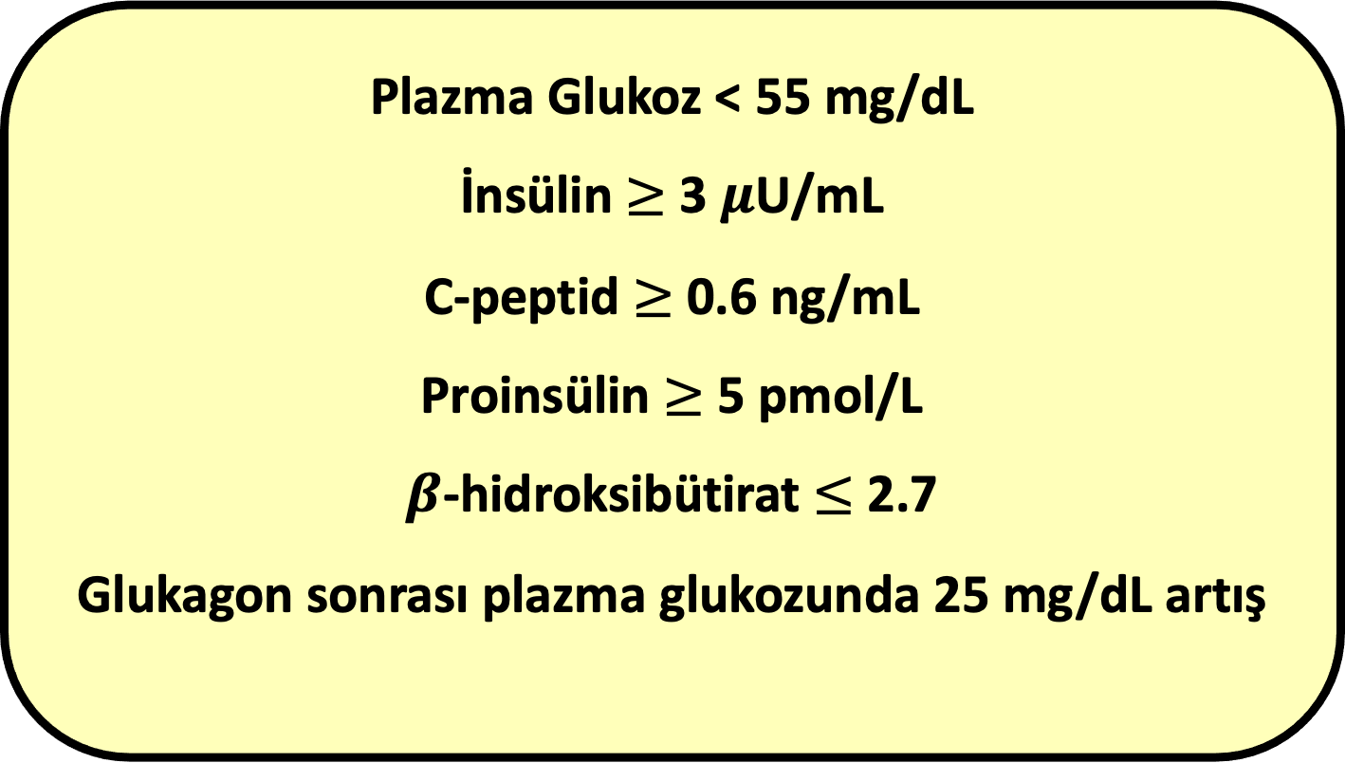
İnsülinoma
Plazma Glukoz < 55 mg/dL
İnsülin $≥$ 3 $μ$U/mL
C-peptid $≥$ 0.6 ng/mL
Proinsülin $≥$ 5 pmol/L
$β$-hidroksibütirat $≤$ 2.7
Glukagon sonrası plazma glukozunda 25 mg/dL artış

Slide 34
İnsülinoma
BT ya da MR→ %37-75
Endosonografi→ %90 (operatör bağımlı)
Ga-68-DOTATE-PET/CT
Ga-68-DOTA-Exentin-PET/CT→ %95
  Neredeyse tüm insülinomalar GLP-1 eksprese ederler
Selektif arteriyel kalsiyum stimülasyon testi→ %90.9

Slide 35
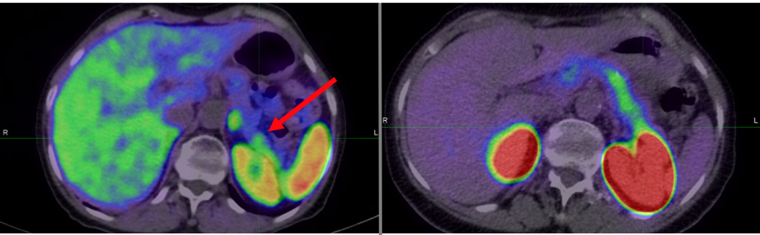
İnsülinoma
Ga-68-DOTATE-PET/CT
Ga-68-DOTA-Exentin 4-PET/CT

Slide 36
İnsülinoma
VAKA-3
20 yaş, kadın, Trabzon
2 yıldır halsizlik ve terleme, sınav stresi
3 kez uykudan uyandırılamama
Acilde bakılan glukoz değeri 30 mg/dL

Slide 37
İnsülinoma
Uzamış açlık testi (16. saat)
  Glukoz: 23 mg/dL
  İnsülin: 12.3 uIU/mL
  C-peptid: 1.98 ng/mL
Abdominal MR: Normal

Slide 38
İnsülinoma
Sık yemek yeme ihtiyacı
Bu sürede yaklaşık 4 kg kilo alımı
Boy:167cm Kilo:62 kg VKI:22.3 kg/m²
Özgeçmiş ve soygeçmişte özellik yok

Slide 39
İnsülinoma
Endosonografi: ‘pankreas kuyruk kısmı görülememiş, diğer kısımlarda patolojik bulgu saptanmamış’
Pankreas BT: Normal

Slide 40
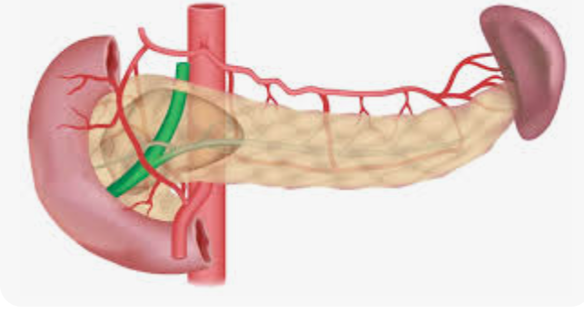
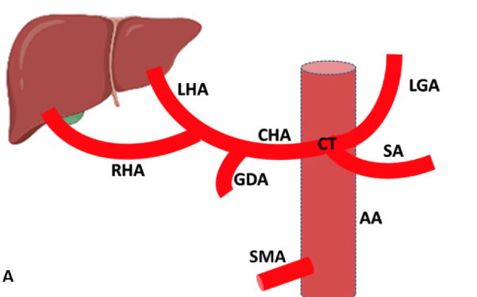
Selektif Arteriyel Kalsiyum Stimülasyon Testi

Slide 41
Selektif Arteriyel Kalsiyum Stimülasyon Testi
ARTER | 0.sn | 30.sn | 60.sn | 90.sn | 120.sn | 180.sn | 300.sn
AHA | 44,21 | 37,32 | 39,39 | 32,82 | 22,65 | 23,89 | 25,88
DSA | 19,04 | 30,84 | 48,59 | 52,51 | 41,46 | 36,00 | 25,37
PSA | 23,39 | 171,19 | 129,89 | 131,02 | 123,89 | 79,52 | 52,16
GDA | 44,28 | 48,76 | 67,93 | 55,72 | 39,47 | 34,25 | 55,01
SMA | 27,25 | 68,67 | 49,61 | 38,46 | 40,72 | 30,52 | 24,25
Splenik ağzı | 38,18 | 151,94 | 104,88 | 103,84 | 79,22 | 58,93 | 45,52
0.sn’den sonra her bir artere ayrı ayrı 0.448 mmol kalsiyum enjeksiyonu yapıldı.

Slide 42
İnsülinoma
Gövde ve kuyruğu içeren pankreas cerrahisi
Patoloji:
  Gövde kesiminde 7 mm iyi diferansiye nöroendokrin tümör

Slide 43
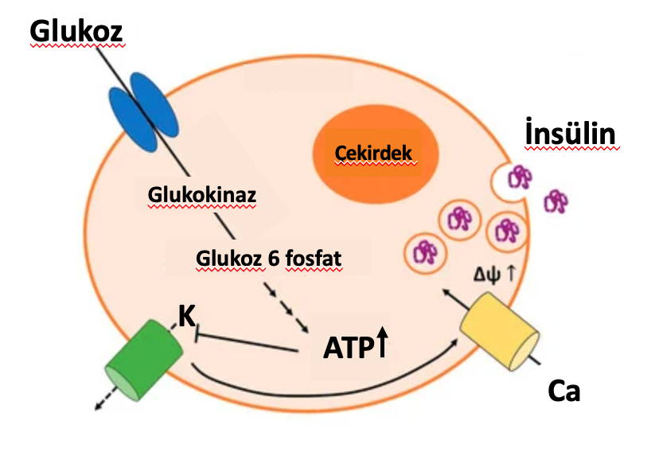
İnsülinoma
Tedavi
Cerrahi
Diazoksit
Somatostatin analogları
Notes:
Beta hücresinde K kanalı devamlı açık kalır ve ca hücre üçüne giremez ve insulin salınımı azalır

Slide 44
Spontan Hipoglisemi
Reaktif hipoglisemi
İnsülinoma
Non-insulinoma pankreatojen hipoglisemi sendromu (Nesidioblastosis)
İnsülin otoimmün sendrom
Aadacık hücre dışı tümörler
Primer adrenal yetmezlik
Hipopituitarizm
Kritik hastalık
Faktisyos hipoglisemi

Slide 45
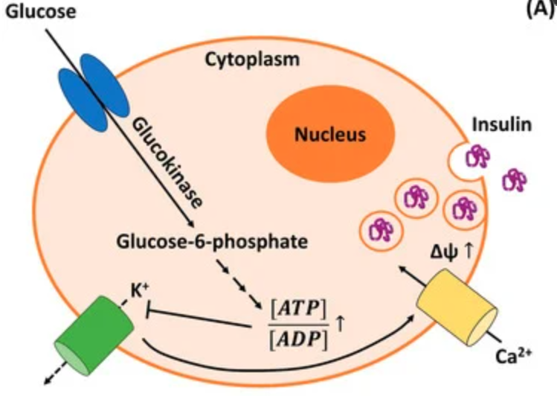
Non-insulinoma pankreatojen hipoglisemi sendromu
Glukoz
İnsülin
Çekirdek
Glukokinaz
Glukoz 6 fosfat
K
ATP
Ca
Notes:
Glut 1 ve 3 ile beta hücresine girer atp artar k dışarı çıkamamz membrane potansiyeli artar ve ca girişi uyarılır ve ca girişi ile insulin salınımı olur

Slide 46
Non-insulinoma pankreatojen hipoglisemi sendromu
Glukoz
İnsülin
Çekirdek
Glukokinaz
Glukoz 6 fosfat
K
ATP
Ca
Notes:
Glukokinaz active dici mutasyon

Slide 47
Non-insulinoma pankreatojen hipoglisemi sendromu
Yetişkenlerdeki endojen hiperinsülinizmin %0.5-5
Etyoloji?
Vakaların bazıları bariatrik cerrahiyi takiben görülmüş
Yüksek GLP-1→ Pankreatik adacık hücre hiperplazisi
Genellikle yemek sonrası hipoglisemi
Bazı vakalarda açlık hipoglisemisi ve insülinomadan ayrımı zorlaştırabilir.

Slide 48
Non-insulinoma pankreatojen hipoglisemi sendromu
Klinik
Rekürren hipoglisemi
İnsülinoma için negatif görüntüleme
Endojen hiper-insülinizm

Slide 49
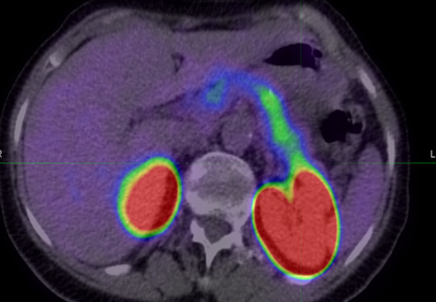
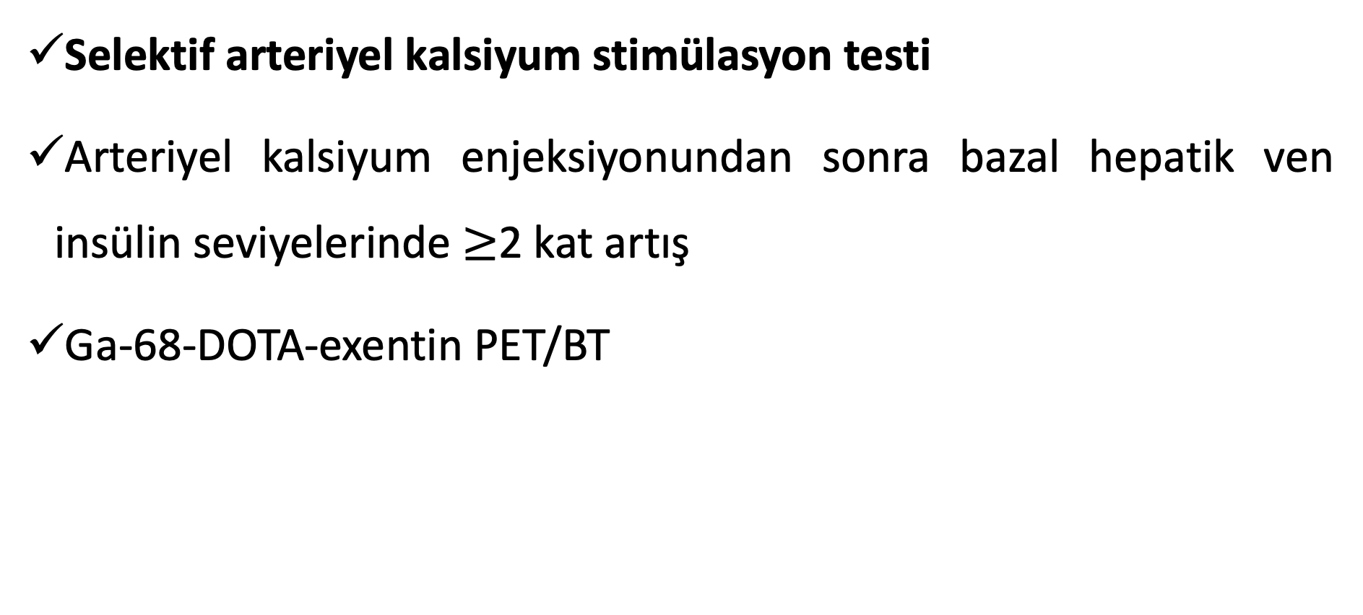
Non-insulinoma pankreatojen hipoglisemi sendromu
Selektif arteriyel kalsiyum stimülasyon testi
Arteriyel kalsiyum enjeksiyonundan sonra bazal hepatik ven insülin seviyelerinde $≥$2 kat artış
Ga-68-DOTA-exentin PET/BT
Notes:
Insülinomadan ayırımında önemli
EXENTİN, CERRAHİ ÖNCESİ DEĞERLENDRİMEDE ÖNEMLİ

Slide 50
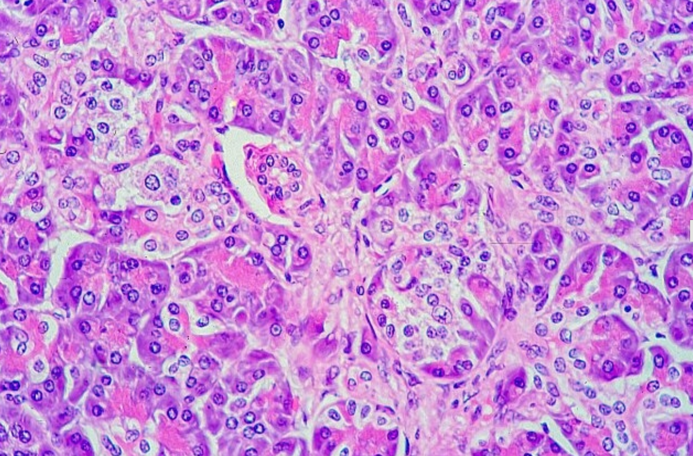
Non-insulinoma pankreatojen hipoglisemi sendromu
Tanı: Histopatolojik
  Beta hücre hipertorifisi

Slide 51
Non-insulinoma pankreatojen hipoglisemi sendromu
Diyetin düzenlenmesi
Akarboz
Verapamil
Diazoksid
Somatostatin analogları
Subtotal pankreatektomi

Slide 52
Spontan Hipoglisemi
Reaktif hipoglisemi
İnsülinoma
Non-insulinoma pankreatojen hipoglisemi sendromu (Nesidioblastosis)
İnsülin otoimmün sendrom
Adacık hücre dışı tümörler
Primer adrenal yetmezlik
Hipopituitarizm
Kritik hastalık
Faktisyos hipoglisemi

Slide 53
İnsülin otoimmün sendrom
‘Hirata hastalığı’
Daha önce eksojen insüline maruz kalmamış
Endojen insüline karşı otoantikorlar
Hiperinsülinemik hipoglisemi

Slide 54
İnsülin otoimmün sendrom
‘Hirata hastalığı’
İlaçlar ya da virüsler
İnsülin antikoru
Hiperglisemi
İnsülin salınımı uyarılır
Antikor baglama kapasitesi aşılır
HİPOGLİSEMİ
Notes:
Bağlanmamış insülinlere bağlı

Slide 55
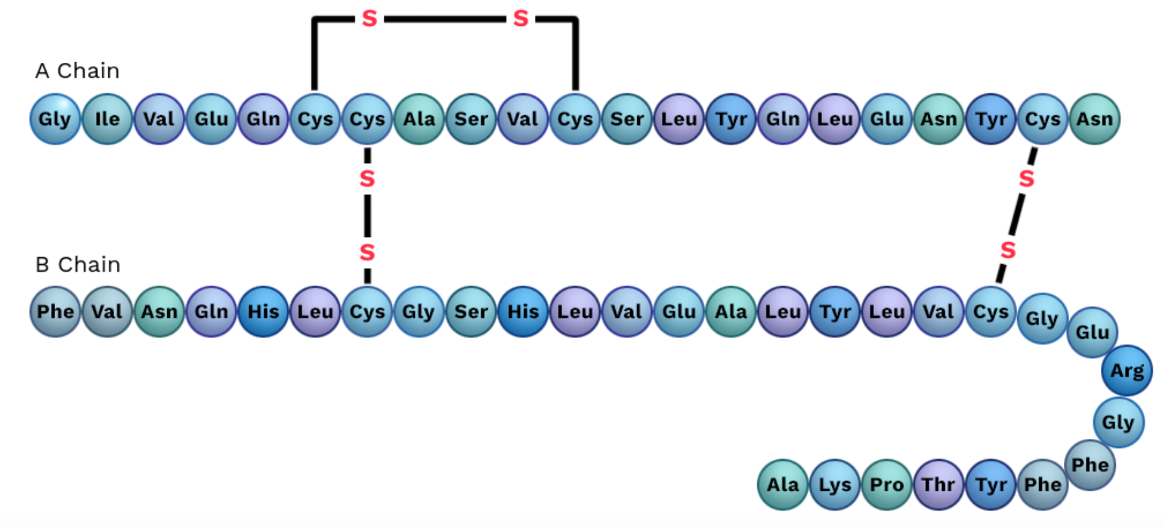
İnsülin otoimmün sendrom
‘Hirata hastalığı’
Otoimmün bir hastalık
Sülfidril grubu içeren ilaçlar
  Metimazol
  PTU
  Kaptopril
  Alfa lipoik asit

Slide 56
İnsülin otoimmün sendrom
‘Hirata hastalığı’
Otoimmün bir hastalık
Sülfidril grubu içeren ilaçlar
  Metimazol
  PTU
  Kaptopril
  Alfa lipoik asit

Slide 57
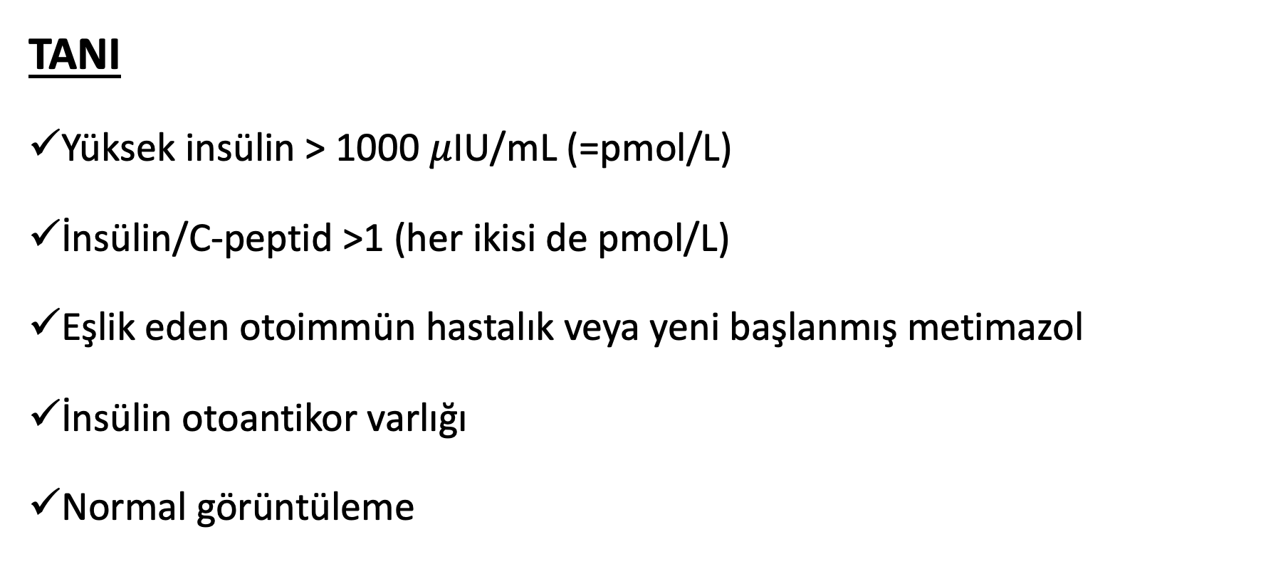
İnsülin otoimmün sendrom
‘Hirata hastalığı’
TANI
Yüksek insülin > 1000 $μ$IU/mL (=pmol/L)
İnsülin/C-peptid >1 (her ikisi de pmol/L)
Eşlik eden otoimmün hastalık veya yeni başlanmış metimazol
İnsülin otoantikor varlığı
Normal görüntüleme

Slide 58
İnsülin otoimmün sendrom
‘Hirata hastalığı’
TEDAVİ
Diyetin düzenlenmesi
Sülfidril grubu içeren ilaçların kesilmesi
Eşlik eden otoimmün hastalıkların tedavisi

Slide 59
İnsülin otoimmün sendrom
‘Hirata hastalığı’
TEDAVİ
Akarboz
Steroid
Plazmaferez
Diazoksid, Oktreotid
Parsiyel pankreatektomi

Slide 60
Spontan Hipoglisemi
Reaktif hipoglisemi
İnsülinoma
Non-insulinoma pankreatojen hipoglisemi sendromu (Nesidioblastosis)
İnsülin otoimmün sendrom
Adacık hücre dışı tümörler
Primer adrenal yetmezlik
Hipopituitarizm
Kritik hastalık
Faktisyos hipoglisemi

Slide 61
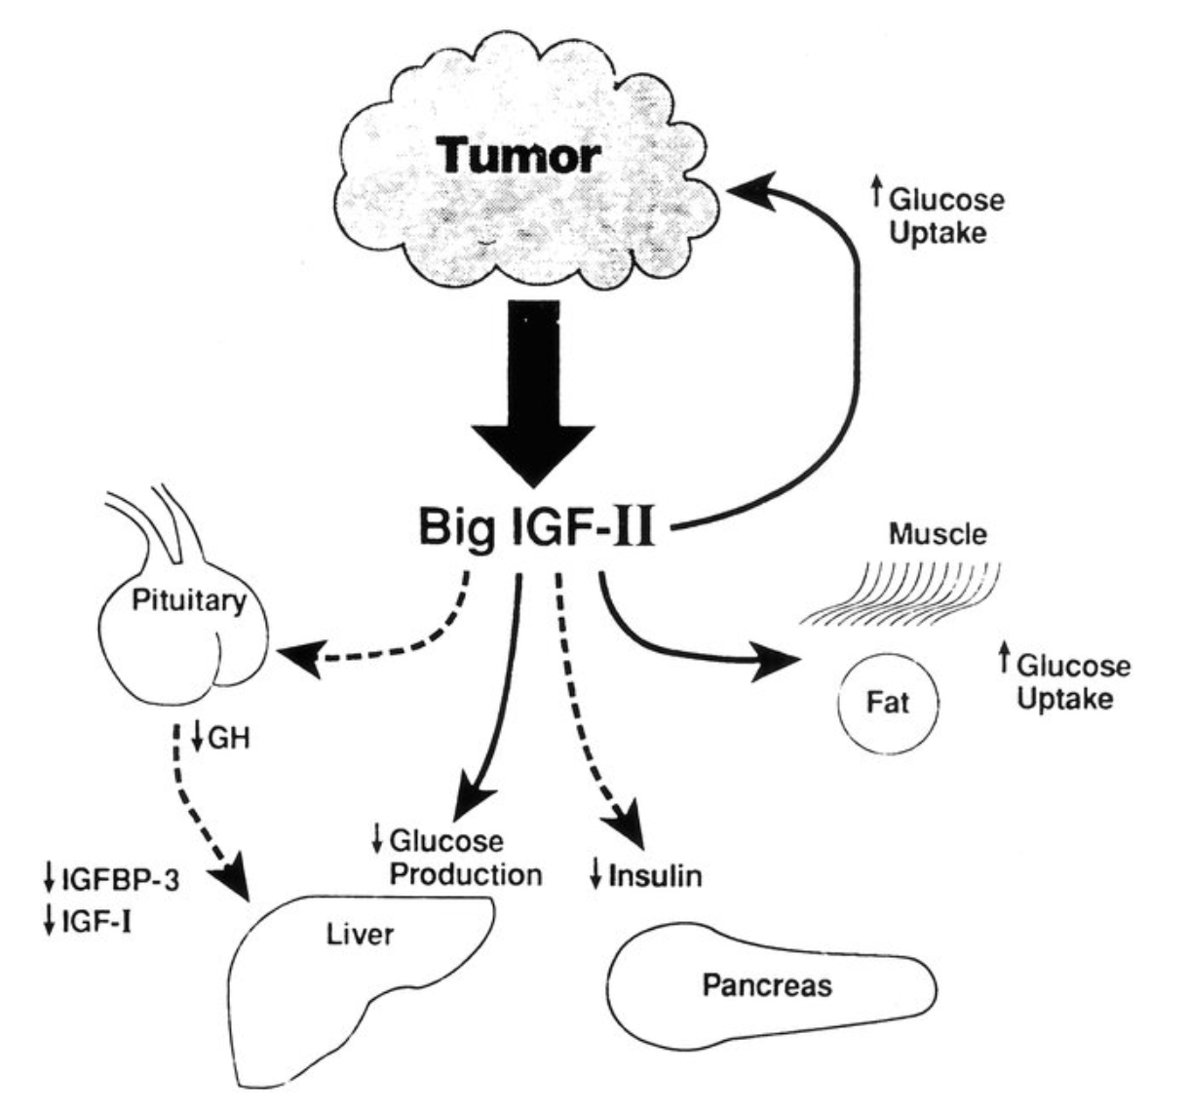
Adacık hücre dışı tümörler
Tümör
Glukoz uptake
Big IGF-II
Kas
Yağ
Glukoz uptake
GH
Glukoz üretimi
İnsülin
Notes:
iNSÜLİN VE IGF-1 reseptörlerini uyarır

Slide 62
Adacık hücre dışı tümörler
Soliter fibröz tümörler
Mezotelyoma
Hemonjioperistom
HCC
Sarkomlar
RCC
Adrenokortikal kanser
Tiroid kanseri
Burkitt lenfoma
Leydig hücreli tümör
Memenin filloid tümörü

Slide 63
Adacık hücre dışı tümörler
IGF-II üreten tümörler
%48 tümörün ilk belirtisi hipoglisemi
Varolan diyabetin düzelmesi
Hipopotasemi
Akromegalik özellikler
Rekürren hipoglisemi

Slide 64
Adacık hücre dışı tümörler
TANI
Glukoz
İnsülin
C-peptid
GH ve IGF-I→ Düşük
IGF-II/IGF-I > 3 (genelde 10 ve üzerindedir)
DÜŞÜK
Notes:
Böbrek-karaciğer-adrenal yetmezlik yok
Açlık hipoglisemisi daha belirgin
TEDAVİ TÜMÖRÜN TEDAVİSİ

Slide 65
Spontan Hipoglisemi
Reaktif hipoglisemi
İnsülinoma
Non-insulinoma pankreatojen hipoglisemi sendromu (Nesidioblastosis)
İnsülin otoimmün sendrom
Adacık hücre dışı tümörler
Primer adrenal yetmezlik
Hipopituitarizm
Kritik hastalık
Faktisyos hipoglisemi

Slide 66
Primer adrenal yetmezlik
VAKA-5
29 yaş, kadın, evli, 2 çocuklu, ev hanımı, Ankara
13 yıldır Tip 1 DM
İnsülin pompası kullanıyor, 42 Ü insülin/gün
Son 4 ay içerisinde yaklaşık 5 kilo kayıp ve 3 kez bilinç kapalı olarak acil başvurusu
Son zamanlarda glukoz değerleri açlık ve tokluk ortalama 50-100 mg/dL

Slide 67
Primer adrenal yetmezlik
VAKA-5
Günlük insülin total dozu 42 Ü→ 14 Ü
Boy: 154 cm
Kilo: 53 kg
VKI: 19.4 kg/m²
KB: 90/55 mmHg
Hiperpigmentasyon

Slide 68
Primer adrenal yetmezlik
VAKA-5
HbA1c: %7.4
Na:133 mEq/L
K: 5.7 mEq/L
Bazal kortizol: 2 µg/dL
Bazal ACTH: 530 pg/mL

Slide 69
Spontan Hipoglisemi
Reaktif hipoglisemi
İnsülinoma
Non-insulinoma pankreatojen hipoglisemi sendromu (Nesidioblastosis)
İnsülin otoimmün sendrom
Adacık hücre dışı tümörler
Primer adrenal yetmezlik
Hipopituitarizm
Kritik hastalık
Faktisyos hipoglisemi

Slide 70
Kritik hastalık
Hiper-hipoglisemi
Yoğun bakım
Diyabet tedavisine bağlı
Çoklu organ yetmezliği
Yetersiz beslenme
Glukoz üretimi
Glukoz tüketimi

Slide 71
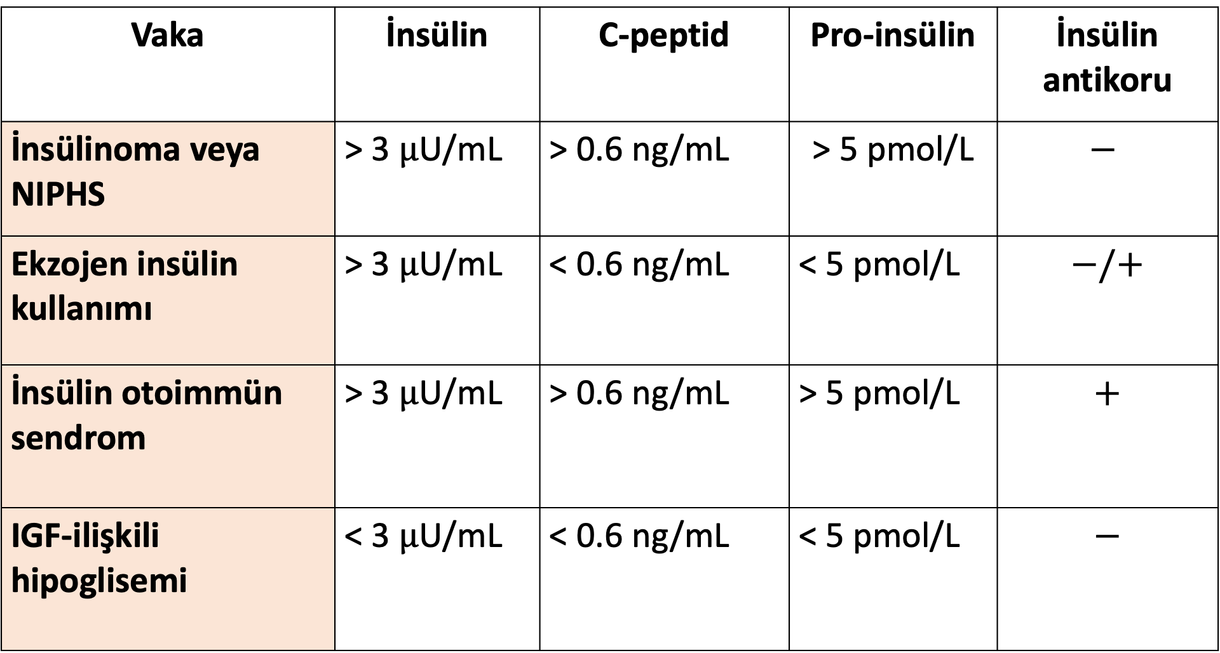
Vaka | İnsülin | C-peptid | Pro-insülin | İnsülin antikoru
İnsülinoma veya NIPHS | > 3 $μ$U/mL | > 0.6 ng/mL | > 5 pmol/L | $$−$$
Ekzojen insülin kullanımı | > 3 $μ$U/mL | < 0.6 ng/mL | < 5 pmol/L | $$−/+$$
İnsülin otoimmün sendrom | > 3 $μ$U/mL | > 0.6 ng/mL | > 5 pmol/L | $$+$$
IGF-ilişkili hipoglisemi | < 3 $μ$U/mL | < 0.6 ng/mL | < 5 pmol/L | $$−$$
Notes:
C-PEPTİD 0.2 NMOL/L

Slide 72

Vaka | İnsülin | C-peptid | Pro-insülin | İnsülin antikoru
İnsülinoma veya NIPHS | $≥$ 3 $μ$U/mL | $≥$ 0.6 ng/mL | $≥$ 5 pmol/L | $$−$$
Ekzojen insülin kullanımı | > 3 $μ$U/mL | < 0.6 ng/mL | < 5 pmol/L | $$−/+$$
İnsülin otoimmün sendrom | > 3 $μ$U/mL | > 0.6 ng/mL | > 5 pmol/L | $$+$$
IGF-ilişkili hipoglisemi | < 3 $μ$U/mL | < 0.6 ng/mL | < 5 pmol/L | $$−$$
Notes:
C-PEPTİD 0.2 NMOL/L

Slide 73

Vaka | İnsülin | C-peptid | Pro-insülin | İnsülin antikoru
İnsülinoma veya NIPHS | $≥$ 3 $μ$U/mL | $≥$ 0.6 ng/mL | $≥$ 5 pmol/L | $$−$$
Ekzojen insülin kullanımı | $≥$ 3 $μ$U/mL | < 0.6 ng/mL | < 5 pmol/L | $$−/+$$
İnsülin otoimmün sendrom | > 3 $μ$U/mL | > 0.6 ng/mL | > 5 pmol/L | $$+$$
IGF-ilişkili hipoglisemi | < 3 $μ$U/mL | < 0.6 ng/mL | < 5 pmol/L | $$−$$
Notes:
C-PEPTİD 0.2 NMOL/L

Slide 74

Vaka | İnsülin | C-peptid | Pro-insülin | İnsülin antikoru
İnsülinoma veya NIPHS | $≥$ 3 $μ$U/mL | $≥$ 0.6 ng/mL | $≥$ 5 pmol/L | $$−$$
Ekzojen insülin kullanımı | $≥$ 3 $μ$U/mL | < 0.6 ng/mL | < 5 pmol/L | $$−/+$$
İnsülin otoimmün sendrom | $≥$ 3 $μ$U/mL | $≥$ 0.6 ng/mL | $≥$ 5 pmol/L | $$+$$
IGF-ilişkili hipoglisemi | < 3 $μ$U/mL | < 0.6 ng/mL | < 5 pmol/L | $$−$$
Notes:
C-PEPTİD 0.2 NMOL/L

Slide 75
Vaka | İnsülin | C-peptid | Pro-insülin | İnsülin antikoru
İnsülinoma veya NIPHS | $≥$ 3 $μ$U/mL | $≥$ 0.6 ng/mL | $≥$ 5 pmol/L | $$−$$
Ekzojen insülin kullanımı | $≥$ 3 $μ$U/mL | < 0.6 ng/mL | < 5 pmol/L | $$−/+$$
İnsülin otoimmün sendrom | $≥$ 3 $μ$U/mL | $≥$ 0.6 ng/mL | $≥$ 5 pmol/L | $$+$$
IGF-ilişkili hipoglisemi | < 3 $μ$U/mL | < 0.6 ng/mL | < 5 pmol/L | $$−$$
Notes:
C-PEPTİD 0.2 NMOL/L

Slide 76
VAKA-6
52 yaş, kadın, evli, 3 çocuk, Ankara
Hasta 2 kez oruç tutarken ve biri de tok iken bayılma
Bayılmadan önce ağız çevresinde ve dilin ön kısmında uyuşma, konuşmada peltekleşme
Baygınlık esnasında bakılan kan şekeri yok
Hasta sık sık beslenme ihtiyacı duyuyor, gece yemek yeme ihtiyacı
Son 3 ay içinde 3 kg kilo alımı

Slide 77
VAKA-6
Bilinen hastalık yok
Annede koroner arter hastalığı
Boy: 1.60 cm
Kilo: 58 kg
VKİ: 22.6 kg/m²
Sistem muayeneleri normal

Slide 78
VAKA-6
AKŞ: 53 mg/dL
İnsülin: 7 µU/mL
C-peptid: 2.55 ng/mL

Slide 79
VAKA-6
Uzamış açlık testinde 8. saatte kan şekeri 44 mg/dL
  Glukoz: 41.3 mg/dL
  İnsülin: 6.3 µIU/mL
  C-peptid: 1.8 ng/mL

Slide 80
VAKA-6
Abdomen BT ve MR: ‘Karaciğerde hemangiom-fokal nodular hastalık?’
Endosonografi: Normal
Karaciğer-böbrek ve adrenal yetmezlik dışlandı

Slide 81
Selektif Arteriyel Kalsiyum Stimülasyon Testi
 | AHA | GDA | SMA | PSA | DSA
0. | 18 | 14 | 15 | 15 | 17
30.sn | 10 | 38 | 23 | 13 | 22
60.sn | 23 | 6,2 | 25 | 19 | 19
90.sn | 26 | 35 | 23 | 7,9 | 25
120.sn | 16 | 61 | 23 | 10 | 25
180.sn | 25 | 63 | 23 | 19 | 21
300.sn | 24 | 34 | 24 | 14 | 18

Slide 82
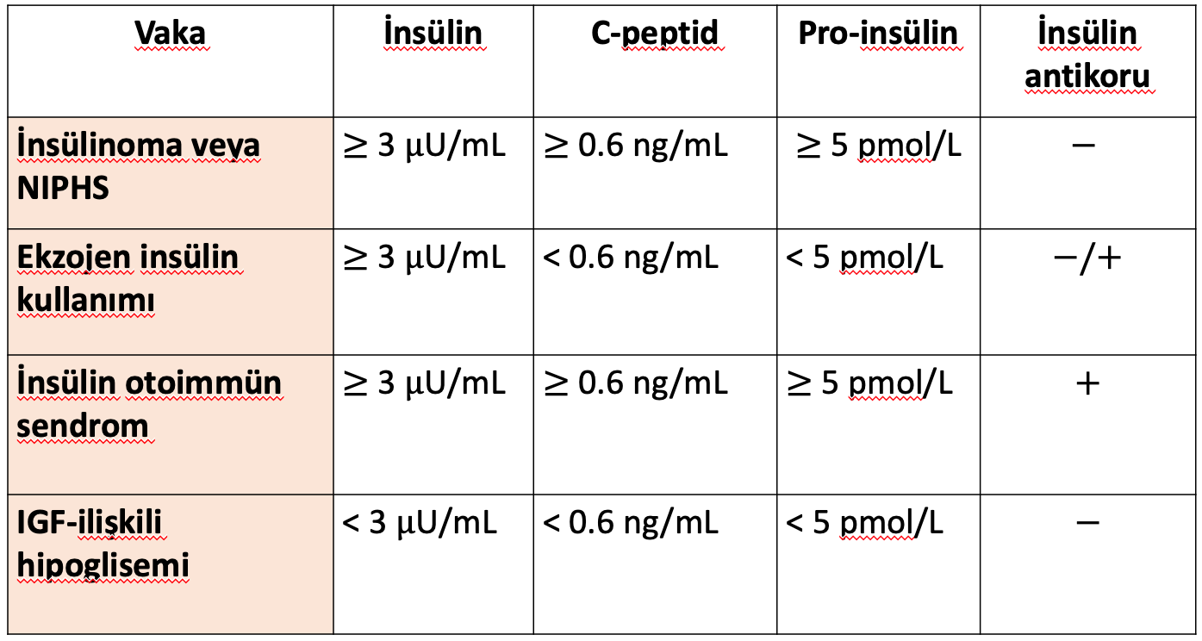
VAKA-6
PET/CT→Normal
İnsülin otoimmün sendrom?
IGF-II üreten tümör?
Faktisyos?

Slide 83
VAKA-6
İnsülin antikoru negatif
IGF-2: 1123 ng/mL (396-1049)
Tümöral odak bulunamadı
Notes:
Glukojen sentaz geni

Slide 84
VAKA-6
Diyet
Verapamil
Oktreotid
Yemekleri aksatınca görmez oluyormuş, bilinç kaybı oluyormuş, konuşamıyormuş
Unutkanlık şikayeti
Notes:
Glukojen sentaz geni
Vera

Slide 85
VAKA-6
Parsiyel pankreatektomi (gövde ve kuyruk)
Patoloji: Gövde, 6 mm iyi diferansiye nöroendokrin tümör
MENİN gen mutasyonu pozitif
Notes:
Glukojen sentaz geni

Slide 86
Teşekkür Ederim
Soru-Katkı

